Slide 1
第8章 DMA技术
8.1 DMA概述
8.2 DMA控制器8237A
8.3 8237A在80X86系列微机上的应用
习 题 8
1

Slide 2
第8章 DMA技术
DMA（Direct Memory Access，直接存储器存取）是指计算机系统中的外部设备与存储器之间直接进行数据交换的一种数据传送方式。在DMA方式下，外部设备利用专用的接口电路直接和存储器进行数据传送，不需要经过CPU，这样，传送时就不必进行保护现场之类的一系列额外的操作，具有较高的数据传输速率。
本章讲述DMA基本概念；DMA控制器8237A的内部编程结构、初始化方法；8237A在80X86系列微机中的应用。

Slide 3
8.1 DMA概述
8.1.1 DMA方式的提出
在程序控制的传送方式中，所有传送均通过CPU执行指令来完成，而CPU指令系统只支持CPU和存储器或外设之间的数据传输。如果外设要和内存储器进行数据交换，那么即使采用效率较高的中断方式进行传送，也免不了要走外设CPU存储器这条路线或相反的路线，这将会限制数据传输的速度。假设I/O设备的数据传输率较高，那么通过CPU和这样的外设进行数据传输时，即使尽量压缩程序查询方式或中断方式的非数据传输时间，也仍然不能满足要求。为此，提出了DMA方式。

Slide 4
DMA方式是指不通过CPU的干预，直接在外设和内存之间进行数据传送的方式。实现DMA方式需要专门的硬件装置DMA控制器（DMAC）来协调和控制外设接口与内存之间的数据传输。除了事先要用指令设置DMA控制器外，传送是应外设请求、在硬件控制下完成的，数据的传输速度基本上取决于外设和内存的速度，因此能够满足高速外设数据传输的需要。

Slide 5
8.1.2 DMA控制器的功能和基本结构
1．DMA控制器的功能
因为DMA方式在数据传输过程中不需要CPU的干预，所以DMA控制器应具备以下这些功能：
（1）当外设准备就绪，希望进行DMA操作时，会向DMA控制器发出DMA请求信号，DMA控制器接收到此信号后，应能向CPU发出总线请求信号。
（2）当CPU接收到总线请求信号后，如果同意让出总线，则会发出DMA响应信号，同时CPU会放弃对总线的控制，此时DMA控制器应能对总线实行控制。

Slide 6
（3）DMA控制器得到总线控制权以后，要往地址总线发送地址信号，修改所用的存储器或接口的地址指针。
（4）在DMA期间，应能发读/写控制信号。
（5）能决定本次DMA传送的字节数，并且判断本次DMA传送是否结束。
（6）DMA过程结束时，能向CPU发出DMA结束信号，并将总线控制权交还给CPU。

Slide 7
2．DMA控制器的基本结构
要完成上述基本功能，DMA控制器必须有相应的硬件作为支持，比如地址寄存器、字节计数器、控制寄存器、状态寄存器等，其基本结构如图8-1所示。除了状态寄存器外，其他寄存器在块传输前都要进行初始化。每传送1个字节以后，地址寄存器的内容加1（或减1，这取决于数据传输方向的设定），字节计数器减1。当然，在进行字传输时，地址寄存器和字节计数器均要以2为修改量。

Slide 8
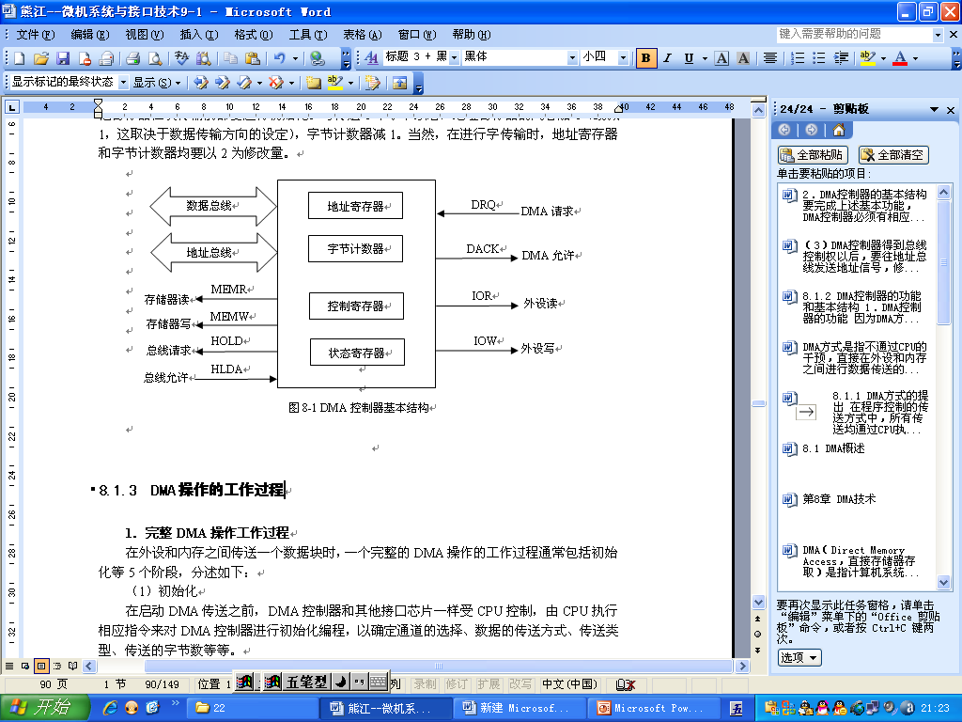
图8-1 DMA控制器基本结构

Slide 9
8.1.3 DMA操作的工作过程
1．完整DMA操作工作过程
在外设和内存之间传送一个数据块时，一个完整的DMA操作的工作过程通常包括初始化等5个阶段，分述如下：
（1）初始化
在启动DMA传送之前，DMA控制器和其他接口芯片一样受CPU控制，由CPU执行相应指令来对DMA控制器进行初始化编程，以确定通道的选择、数据的传送方式、传送类型、传送的字节数等等。

Slide 10
（2）DMA请求
当外设准备就绪时，就通过其接口向DMA控制器发出一个DMA传送请求DRQ，DMA控制器接到此请求信号后送到判优电路（如果系统中存在多个DMA通道），判优电路把优先级最高的DMA请求选择出来向CPU发总线请求信号HOLD，请求CPU暂时放弃对系统总线的控制权。
（3）DMA响应
CPU接到总线请求信号HOLD后，在执行完当前指令的当前总线周期后，向DMA控制器发出响应信号HLDA，同时放弃对系统总线的控制。

Slide 11
（4）DMA传送
① DMA控制器收到总线响应信号HLDA后，即取得了系统总线的控制权。DMA控制器向I/O设备发出DMA请求的应答信号DACK。
② DMA控制器向地址总线发送地址信号，同时发出相应的读/写控制信号，完成一个字节的传送。
③ 每传送一个字节，DMA控制器会自动修改地址寄存器的值，以指向下一个要传送的字节，同时修改字节计数器，并判断本次传送是否结束，如果没有结束，则继续传送。
（5）DMA结束
当字节计数器的值达到计数终点时，DMA操作过程结束。这时DMA控制器向CPU发DMA传送结束信号，将总线控制权交还给CPU。

Slide 12
2．DMA传送示例
下面以图8-2为例来简要说明DMA操作方式的工作过程。假定8086CPU工作于最小模式，且是将存储器中的数据传送给外部设备。在DMA操作之前，DMA控制器作为系统的一个接口部件，接受CPU送来的操作命令，也即对DMA控制器进行初始化，以规定传送类型（存储器和外设之间）、操作方式（单字节传送）、传送方向、内存的首地址、传送的字节数等。在完成初化编程之后，DMA控制器就准备好进行DMA操作，传送一个字节数据的过程如下（在图8-2中以括号内的序号表示）。

Slide 13
（1）接口已作好接收数据准备，向DMA控制器发出DMA请求信号DRQ。
（2）DMA控制器向CPU发总线请求信号HRQ，该请求信号送到CPU的HOLD引脚。
（3）CPU在完成当前总线周期操作之后（若总线处于空闲状态，则立即做出响应），使地址总线、数据总线及部分控制总线引脚处于高阻态（也即和系统总线处于隔离状态），并向DMA控制器发总线请求的响应信号HLDA，把总线控制权交给DMA控制器。

Slide 14
（4）DMA控制器将地址（A19～A0）送地址总线，该地址用来寻址内存储单元。
（5）DMA控制器向I/O接口发DMA请求的响应信号DACK，该信号通常作为接口接受数据的控制信号。
（6）DMA控制器向存储器发读控制信号，在该信号的控制下，由A19～A0指定的内存单元内容被送入数据总线。

Slide 15
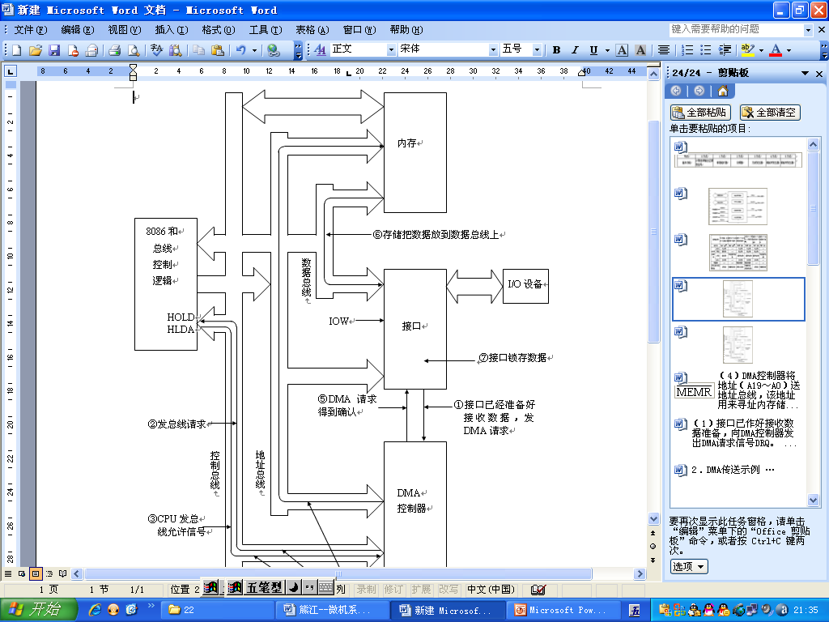
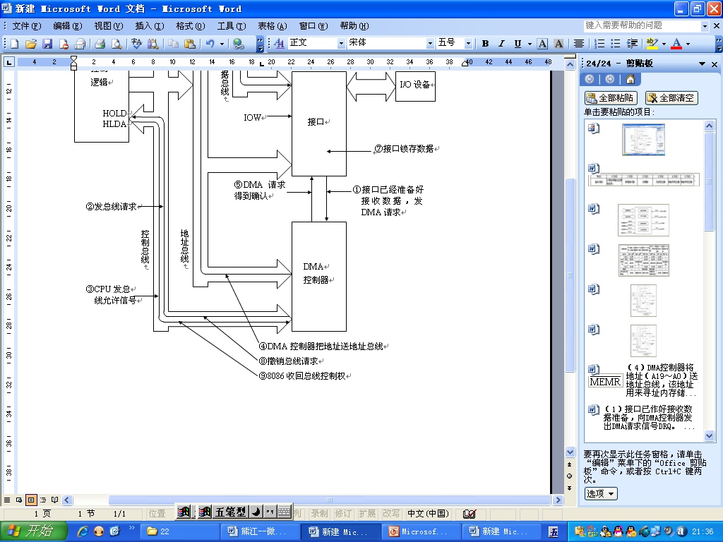
图8-2 用DMA方式传送单个数据

Slide 16
（7）DMA控制器向接口发写控制信号，在该信号及DACK信号的共同作用下，将数据总线上的内容写入接口中的数据寄存器，并通过接口将数据传送给外设，至此完成了一个字节数据的传送。
（8）DMA控制器撤销对CPU的总线请求信号。
（9）CPU撤销总线请求的响应信号并恢复对总线的控制。
如果数据块未传送完，则又从第二步开始重复上述过程。

Slide 17
8.2 DMA控制器8237A
8237A是Intel系列高性能可编程DMA控制器芯片，每片8237A内部有4个独立的DMA通道，每个通道可分别进行数据传送，一次传送的最大长度可达64KB；每个通道的DMA请求都可以允许和禁止，具有不同的优先级，并且每个通道的优先级可以是固定的，也可以是循环的；每个DMA通道具有4种传送方式：单字节传送方式，数据块传送方式，请求传送方式和级联方式。

Slide 18
8.2.1 8237A的编程结构和引脚
DMA控制器一方面可以控制系统总线，这时它是总线主设备；另一方面又可以和其它接口一样，接收CPU对它的读/写操作，这是它又成了总线从设备。8237A的内部结构和外部连接都与这两方面的工作情况相关，图8-3给出了8237A内部编程结构框图。

Slide 19
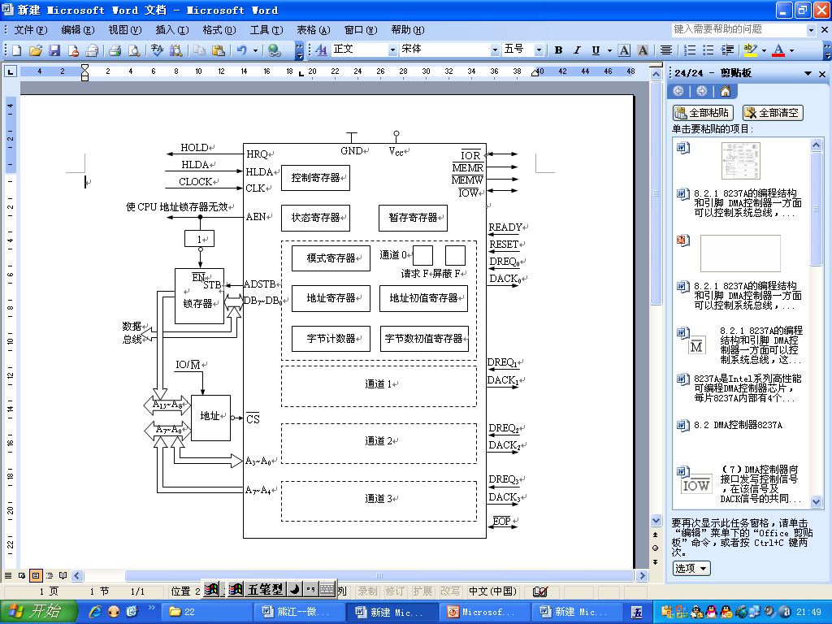
图8-3 DMA控制器8237A及辅助逻辑框图

Slide 20
从图8-3可以看到，8237A内部包含4个独立的DMA通道，每个通道包含16位的地址寄存器和16位的字节计数器，还包含一个8位的模式寄存器。4个通道公用控制寄存器和状态寄存器。
8237A的内部寄存器如表8-1所示。它与用户编程直接发生关系。

Slide 21
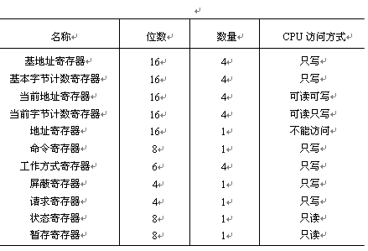
表8-1 8237A的内部寄存器

Slide 22
基地址寄存器用来存放本通道DMA传送时的地址初值，它由CPU编程写入。编程时，初值也同时被写入当前地址寄存器。当前地址寄存器的值在每次DMA传送后自动加1或减1。CPU可以用输入指令分两次读出当前地址寄存器的值，每次读8位，但基地址寄存器的值不能被读出。当一个通道被进行自动预置时，一旦计数到达0，当前地址寄存器会根据基地址寄存器的内容自动回到初值。
基本字节计数器用来存放每次DMA操作需要传送的字节总数，其值比实际需传送的字节数少1。初值也是在编程时由CPU写入的，而且初值也被同时写入当前字节计数器。在DMA传送时，每传送1个字节，当前字节计数器就值就自动减1，当由0减到FFFFH时，产生计数结束信号。当前字节计数器的值也可由CPU通过两条输入指令读出，每次读8位。

Slide 23
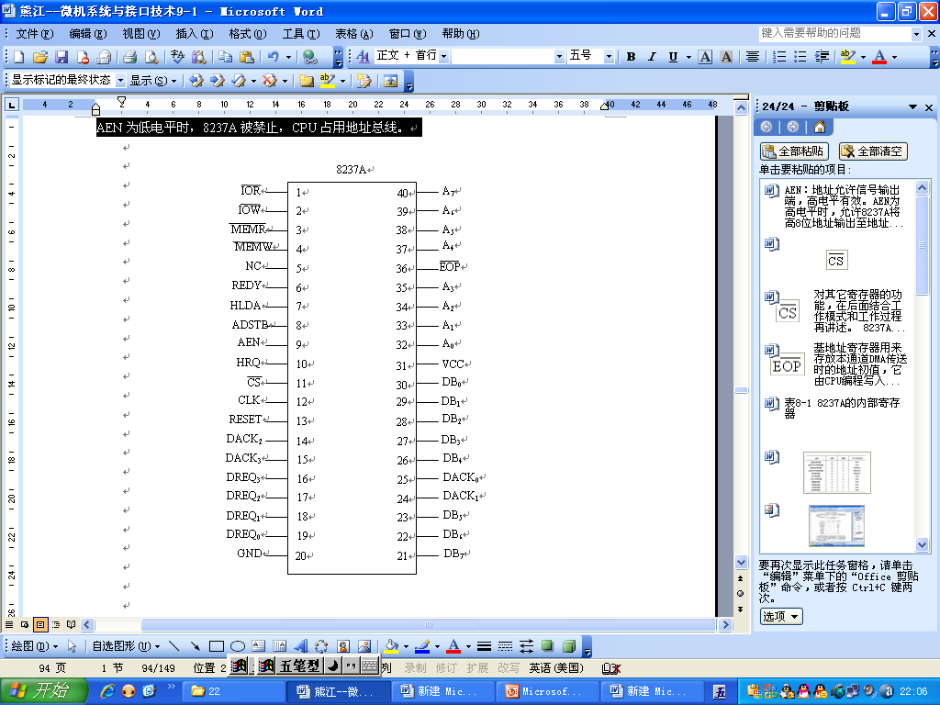
图8-4 8237A引脚图

Slide 24

对其它寄存器的功能，在后面结合工作模式和工作过程再讲述。
8237A的引脚如图8-4所示，各引脚功能如下：
CLK：时钟输入端。
：片选信号输入端，低电平有效。
RESET：复位信号输入端，高电平有效。芯片复位时清除内部各寄存器，并置位屏蔽寄存器。
REDAY：准备好信号输入端，高电平表示存储器或外设已经准备好。该信号用于DMA操作时与慢速存储器或外部设备同步。

Slide 25
AEN：地址允许信号输出端，高电平有效。AEN为高电平时，允许8237A将高8位地址输出至地址总线，同时使与CPU相连的地址锁存器无效，即禁止CPU使用地址总线。AEN为低电平时，8237A被禁止，CPU占用地址总线。

Slide 26




ADSTB：地址选通信号输出端，高电平有效。在DMA传送期间，此信号用于将DB7～DB0输出的当前地址寄存器中高8位地址送到外部锁存器，与8237A芯片直接输出的低8位地址A7～A0共同构成内存单元地址的偏移量。
：I/O读信号，是双向、低电平有效的三态信号。在CPU控制总线期间，它为输入信号，低电平有效时，CPU读取8237A内部寄存器的值；在DMA传送期间，它为输出信号，与 相配合，控制数据由外设传送到存储器。
：I/O写信号，是低电平有效的双向三态信号。在CPU控制总线期间，它为输入信号，CPU在 控制下对8237A内部寄存器进行编程。在DMA传送期间，它为输出信号，与 配合将数据从存储器传送到外设接口中。

Slide 27

：存储器读信号，低电平有效的三态输出信号，仅用于DMA传送。在DMA写传送时，它与 配合，把数据从存储器传到外设；在存储器到存储器传送时， 有效控制从源区读出数据。
：存储器写信号，低电平有效的三态输出信号，仅用于DMA传送。在DMA写传送时，它与 配合，把数据从外设传送到存储器；在存储器到存储器传送时， 有效控制把数据写入目的区。

Slide 28
DREQ3～DREQ0：通道DMA请求输入信号，通道3至通道0分别对应于DREQ3至DREQ0。当外设请求DMA服务时，由I/O接口向8237A发出DMA请求信号DREQ，该信号一直保持有效，直到收到DMA响应信号DACK后，信号才撤销。其有效电平由编程设定。在优先级固定的方式上，DREQ0优先级最高，DREQ3优先级最低。
DACK3~DACK0：DMA响应输出信号，是8237A对DREQ信号的响应，每个通道各有一个。当8237A接收到DMA响应信号HLDA后，开始DMA传送，响应的通道DACK信号输出有效，其有效电平由编程确定。

Slide 29
HRQ：总线请求输出信号。当8237A的任一个未屏蔽通道接收到DREQ请求时，8237A就向CPU发出HRQ信号，请求CPU出让总线控制权。
HLDA：总线响应信号，是CPU对HRQ信号的响应，将在现行总线周期结束后让出总线的控制权，使HLDA信号有效，通知8237A接收总线的控制权，用以完成DMA传送。
DB7~DB0：8位双向三态数据总线，与系统的数据总线相连。CPU可以用I/O读命令，从DB7~DB0读取8237A的状态寄存器和现行地址寄存器、字节数计数器的内容，以了解8237A的工作状态；也可以用I/O写命令通过DB7~DB0对各个寄存器进行编程。在DMA传送期间，DB7~DB0输出当前地址寄存器中的高8位，由ADSTB信号锁存到外部锁存器中，与地址线A0~A7一起组成16位地址。

Slide 30

A7~A4：4位双向三态地址线。只用于DMA传送时，输出要访问的存储单元地址低8位中的高4位。
A3~A0：4位双向三态地址线。CPU对8237A进行编程时，它们是输入信号，用于寻址8237A的内部各寄存器。在DMA传送期间，这4条输出要访问的存储单元地址低4位。
：DMA过程结束信号。它是双向低电平有效信号，其有效时，可使8237A内部寄存器复位。在DMA传送期间，当任一通道当前字节寄存器的值为0时，8237A从 引脚输出一个低电平信号，表示DMA传输结束。另外，8237A允许由外设送入一个有效的 信号，强制结束DMA传送过程。

Slide 31
8.2.2 8237A的工作周期和时序
8237A有两种工作周期，即空闲周期和有效周期，每一个周期由多个时钟周期组成。
1．空闲周期
当8237A的任一通道无DMA请求时就进入空闲周期，在空闲周期8237A始终处于SI状态，每个SI状态都采样通道的请求输入线DREQ。此外，8237A在SI状态还采样片选信号，当为低电平，且4个通道均无DMA请求，则8237A进入编程状态，即CPU对8237A进行读/写操作。8237A复位后处于空闲周期。

Slide 32
2．有效周期
当8237A在SI状态采样到外设有DMA请求时，就脱离空闲周期进入有效周期，8237A作为系统的主控芯片，控制DMA传送操作。由于DMA传送是借用系统总线完成的，所以，它的控制信号以及工作时序类似CPU总线周期。图8-5为8237A的DMA传送时序，每个时钟周期用S状态表示，而不是CPU总线周期的T状态。

Slide 33
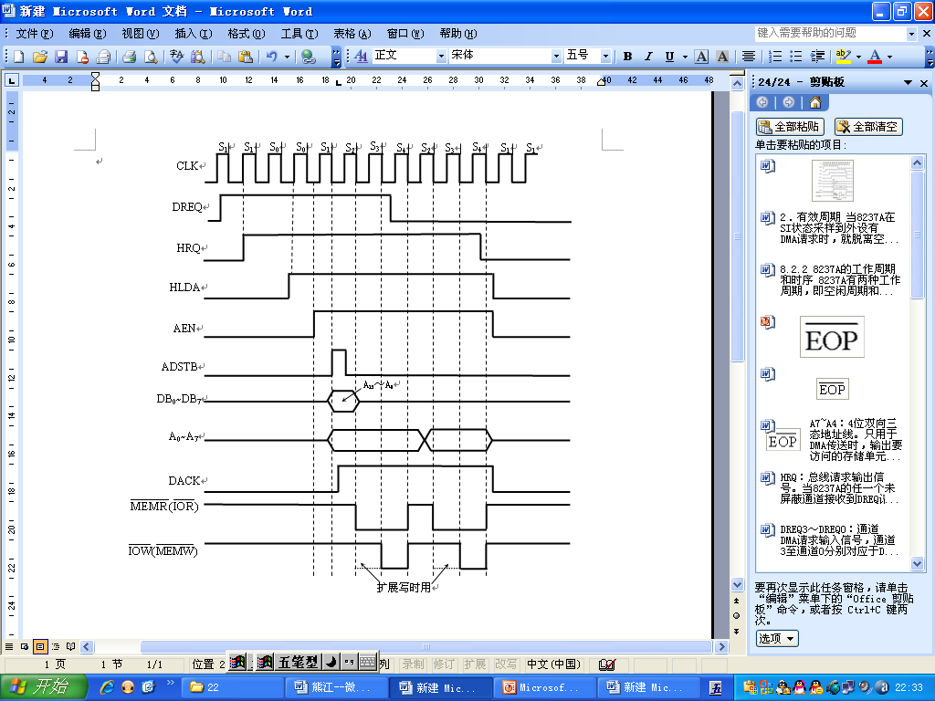
图8-5 8237A的DMA传输时序

Slide 34
（1）当在SI脉冲的下降沿检测到某一通道或几个通道同时有DMA请求时，则在下一个周期就进入S0状态；而且在SI脉冲的上升沿，使总线请求信号HRQ有效。在S0状态8237A等待CPU对总线请求的响应，只要未收到有效的总线请求应答信号HLDA，8237A始终处于S0状态。当在S0的上升沿采样到有效的HLDA信号，则进入DMA传送的S1状态。

Slide 35
（2）典型的DMA传送由S1、S2、S3、S4四个状态组成。在S1状态使地址允许信号AEN有效。自S1状态起，一方面把要访问的存储单元的高8位地址通过数据总线输出，另一方面发出一个有效的地址选通信号ADSTB，利用ADSTB的下降沿把在数据线上的高8位地址锁存至外部的地址锁存器中。同时，地址的低8位由地址线输出，且在整个DMA传送期间保持不变。

Slide 36
（3）在S2状态，8237A向外设输出DMA响应信号DACK。在通常情况下，外设的请求信号DREQ必须保持到DACK有效。即自状态S2开始使“读写控制”信号有效。
如果将数据从存储器传送到外设，则8237A输出 有效信号，从指定存储单元读出一个数据并送到系统数据总线上，同时8237A还输出 有效信号将系统数据总线的这个数据写入请求DMA传送的外设中。

Slide 37
如果将数据从外设传送到存储器，则8237A输出 有效信号，从请求DMA传送的外设读取一个数据并送到系统数据总线上，同时8237A还输出 有效信号将系统数据总线的这个数据写入指定的存储单元。
由此可见，DMA传送实现了外设与存储器之间的直接数据传送，传送的数据不进入8237A内部，也不进入CPU。另外，DMA传送不提供I/O端口地址（地址线上总是存储器地址），请求DMA传送的外设需要利用DMA响应信号进行译码以确定外设数据缓冲器。

Slide 38
（4）在8237A输出信号控制下，利用S3和S4状态完成数据传送。若存储器和外设不能在S4状态前完成数据的传送，则只能设法使READY信号变低，就可以在S3和S4状态间插入等待状态。在此状态，所有控制信号维持不变，从而加宽DMA传送周期。
（5）在数据块传送方式下，S4后面应接着传送下一个字节。因为DMA传送的存储器区域是连续的，通常情况下地址的高8位不变，只是低8位增量或减量。所以，输出和锁存高地址的S1状态不需要了，直接进入S2状态，由输出地址低8位开始，在读写信号的控制下完成数据传送。这个过程一直持续到把规定的数据个数传送完。此时，一个DMA传送过程结束，8237A又进入空闲周期，等待新的请求。

Slide 39

8.2.3 8237A的工作方式和传送类型
1．8237A的工作方式
8237A的每个DMA通道都有四种工作方式：单字节传输方式、块传输方式、请求传输方式和级联传输方式。
（1）单字节传送方式
这种方式下每次传送一个字节之后就释放总线。传送一个字节后，字节数寄存器减1，地址寄存器加1或减1，HRQ变为无效。这样，8237A释放系统总线，将总线控制权交还CPU。若此时当前字节数由0减到FFFFH，将发出 信号，从而结束DMA传送。否则8237A会立即对DREQ信号进行检测，一旦DERQ有效，8237A立即向CPU发出总线请求信号，获得总线控制权后，再进行下一个字节的传送。

Slide 40
单字节传送方式的特点是：一次传送一个字节，效率较低；但它可以保证在两次DMA传送之间CPU有机会重新获取总线控制权，执行一个CPU总线周期。
（2）块传输方式
这种传输方式可以连续传送多个字节。8237A获得总线控制权之后，可以完成一个数据块的传送，直到当前字节数寄存器由0减为FFFFH，或由外部接口输入有效的 信号，8237A才释放总线，将总线控制权交还CPU。
数据块传送的特点是：一次请求传送一个数据块，效率高；但整个DMA传送期间CPU长时间无法控制总线。

Slide 41
（3）请求传输方式
这种传输方式也可以连续传送多个字节的数据。8237A进行DMA传输时，若出现当前字节寄存器由0减为FFFFH、外部接口输入 有效信号或外界的DREQ信号变为无效这3种情况之一时，8237A结束传送，释放总线，由CPU接管总线。
其中当外界的DREQ信号变为无效时，8237A释放总线，CPU可继续操作。8237A相应通道将保存当前地址和字节数寄存器的中间值。8237A释放总线后继续检测DREQ，一旦变为有效信号，传送就可以继续进行。

Slide 42
（4）级联传输方式
这种传输方式是通过级联扩展传输通道。级联方式构成的主从式DMA系统中，第一级的DREQ和DACK信号分别连接第二级的HRQ和HLDA，第二级的HRQ和HLDA连接系统总线，此时第二级各个8237A芯片的优先级与所连的第一级通道相对应。这样由5片8237构成的二级主从式DMA系统中，DMA数据通道可扩展到16个。值得注意的是主片需要在模式寄存器中设置为级联方式，而从片不设置为级联方式。

Slide 43
2．DMA传输类型
8237A允许每个DMA通道有四种传送类型：读传输、写传输、DMA传输和存储器到存储器的传输。
（1）读传输(存储器->I/O设备)
是指从指定的存储器单元读出数据写入到响应的I/O设备。DMA控制器发出 和 信号。
（2）写传输(I/O设备->存储器)
是指从I/O设备读出数据写入到指定的存储器单元。DMA控制器发出 和 信号。

Slide 44
（3）DMA传送
是一种伪传送操作，用于校验8237A的内部功能。它与读传输和写传输一样产生存储器地址和时序信号，但存储器和I/O的读写控制信号无效。
（4）存储器到存储器的传送
使用此方式可实现存储器内部不同区域之间的传送。这种传送类型仅适用于通道0和通道1，此时通道0的地址寄存器存源数据区地址，通道1的地址寄存器存目的数据区地址，通道1的字节计数器存传送的字节数。传送由设置通道0的DMA请求（设置请求寄存器）启动，8237A按正常方式向CPU发出HRQ请求信号，待HLDA响应后传送就开始。每传送一个字节需用8个状态，前4个状态用于从源数据存储器中读取数据并存放于8237A中的数据暂存器，后4个状态用于将数据暂存器的内容写入目的存储器中。

Slide 45
8.2.4 8237A的内部寄存器及编程控制字
1．8237A的内部寄存器
8237A共有10种内部寄存器，对它们的操作有时需要配合三个软件命令，它们由最低地址A0～A3区分，如表8-2所示。

Slide 46
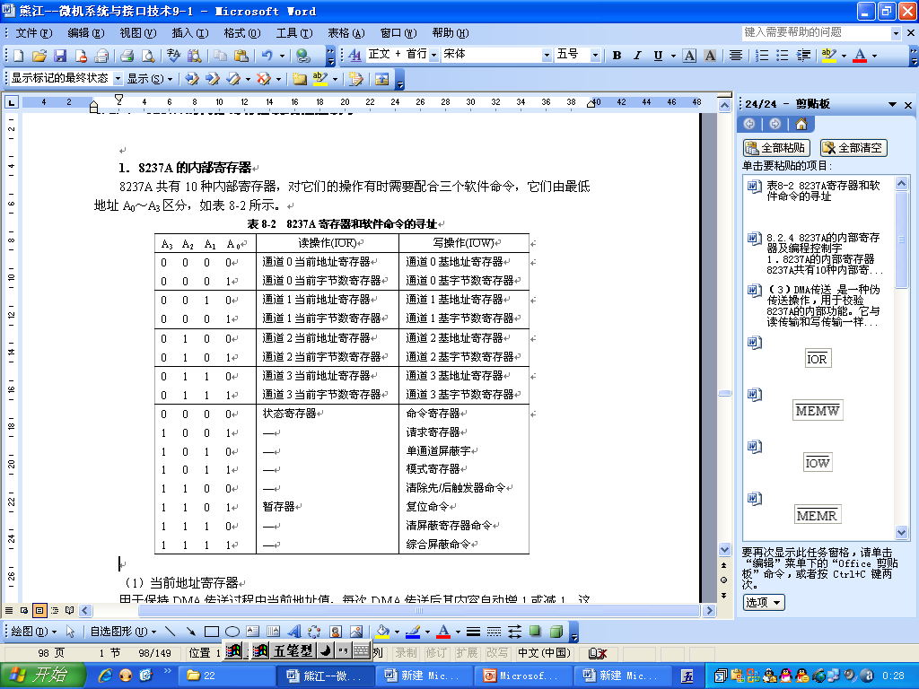
表8-2 8237A寄存器和软件命令的寻址

Slide 47
（1）当前地址寄存器
用于保持DMA传送过程中当前地址值，每次DMA传送后其内容自动增1或减1。这个寄存器的值可由CPU写入或读出。若8237A编程为自动初始化，则在每次DMA操作结束发出 信号后，该寄存器自动恢复为它的初始值。
（2）当前字节数寄存器
它保持着当前要传送的字节数，每次DMA传送后内容减1。当它的值由零减为FFFFH时，将发出 信号，表明DMA操作结束。它的值可由CPU读出。在自动初始化方式时， 有效时自动装入初始值（即基地址寄存器的值）。

Slide 48
（3）基地址寄存器
它存放着与当前地址寄存器相联系的初始值。CPU同时写入基地址寄存器和当前地址寄存器。但基地址寄存器的值不会修改，且不能读出。
（4）基字节数寄存器
它存放着与当前字节数寄存器相联系的初始值。CPU同时写入基字节数寄存器和当前字节数寄存器。但基字节数寄存器的值不会修改，且不能读出。
（5）模式寄存器
用于存放8237A相应通道的工作模式、地址增减、是否自动预置、传输类型及通道选择，在CPU对8237A初始化编程时设定。工作模式寄存器各位的定义如图8-6所示。

Slide 49
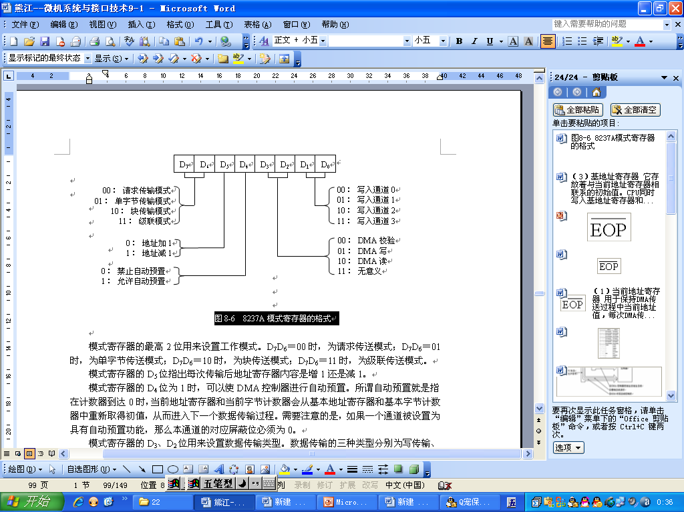
图8-6 8237A模式寄存器的格式

Slide 50
模式寄存器的最高2位用来设置工作模式。D7D6＝00时，为请求传送模式；D7D6＝01时，为单字节传送模式；D7D6＝10时，为块传送模式；D7D6＝11时，为级联传送模式。
模式寄存器的D5位指出每次传输后地址寄存器内容是增1还是减1。
模式寄存器的D4位为1时，可以使DMA控制器进行自动预置。所谓自动预置就是指在计数器到达0时，当前地址寄存器和当前字节计数器会从基本地址寄存器和基本字节计数器中重新取得初值，从而进入下一个数据传输过程。需要注意的是，如果一个通道被设置为具有自动预置功能，那么本通道的对应屏蔽位必须为0。

Slide 51
模式寄存器的D3、D2位用来设置数据传输类型。数据传输的三种类型分别为写传输、读传输和校验传输。其中校验传输是用来对读传输功能或写传输功能进行校验，是一种虚拟传输，此时，8237A也会产生地址信号和 信号，但并不产生对存储器及I/O接口的读/写信号。校验传输功能是器件测试时才用的，一般使用者对此并不感兴趣。
模式寄存器的最低2位用来指出通道号。
（6）命令寄存器
8237A的4个DMA通道共用一个8位的控制寄存器，用于设定8237A的工作方式，由CPU编程写入，并用复位信号和软件命令清除。复位时使其清零。控制寄存器的格式如图8-7所示。

Slide 52
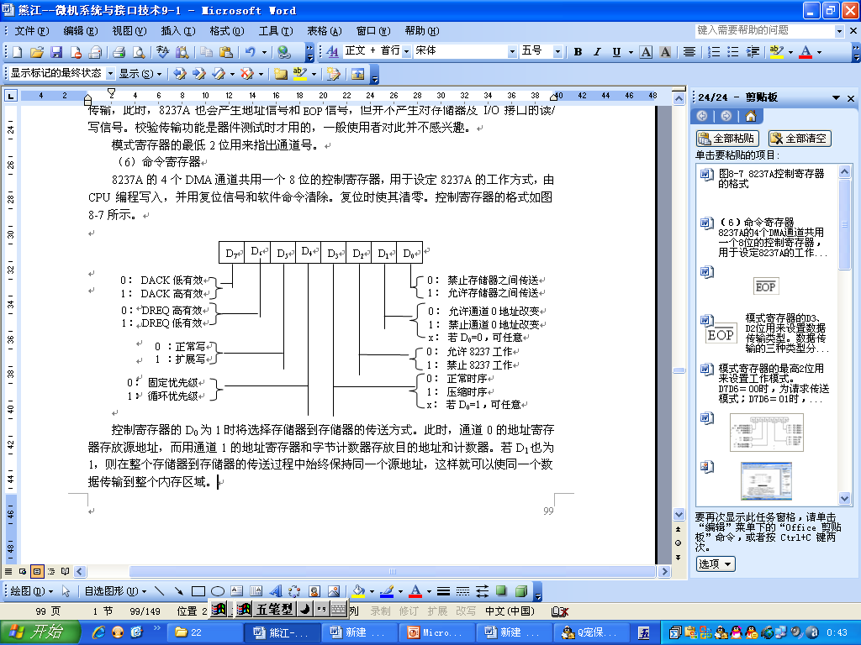
图8-7 8237A控制寄存器的格式

Slide 53
控制寄存器的D0为1时将选择存储器到存储器的传送方式。此时，通道0的地址寄存器存放源地址，而用通道1的地址寄存器和字节计数器存放目的地址和计数器。若D1也为1，则在整个存储器到存储器的传送过程中始终保持同一个源地址，这样就可以使同一个数据传输到整个内存区域。
控制寄存器的D2位是用来启动和停止8237A的工作的，当D2为1时，停止8237A的工作，当D2为0时，则启动8237A工作。

Slide 54
控制寄存器的D3位是用来控制DMA所用的时序类型，在系统性能允许的范围，为获得较高的传输效率，8237A能将每次传输时间从正常时序的3个时钟周期变为压缩时序的2个时钟周期。在正常时序时，命令字的D5选择滞后写或扩展写。其不同之处是写信号滞后在S4状态有效（滞后写）还是扩展到S3状态有效（扩展写）。

Slide 55
8237A中有两种优先级编码方式：固定优先级编码和循环优先级编码。在固定优先级编码中，4个通道的优先级是固定的，其优先级从高到低的排列顺序为：通道0、通道1、通道2、通道3，显然通道0的优先级最高，通道3的优先级最低。在循环优先级编码中，本次循环中最近一次服务的通道在下次循环中变成最低优先级，其他通道依次轮流相应的优先级，比如，某次传输前的优先级次序为3－0－1－2，那么在通道1进行一次传输后，优先级次序成为2－3－0－1，如果这时通道2没有DMA请求，而通道3有DMA请求，那么，在通道1完成DMA传输后，优先级次序成为3－0－1－2。不论用哪种优先级编码方式，某个通道经判别优先级获得服务后，其他通道无论其优先级高低，均会被禁止，直到已服务的通道结束传送为止。

Slide 56
到底是采用固定优先级还是循环优先级，由控制寄存器的D4位来确定，为0表示采用固定优先级，为1则表示采用循环优先级，采用循环优先级可以防止某一个通道单独垄断总线。
控制寄存器的最高两位是用来控制DREQ和DACK的极性的，若D6为1，则DREQ信号为低电平有效；若为0，则DREQ信号为高电平有效。如果D7为1，则DACK信号为高电平有效。

Slide 57
（7）请求寄存器
8237A的每个通道对应一条硬件DREQ请求线。但是，当工作在数据块传送模式时也可以由软件发出DREQ请求，所以有一个请求寄存器。CPU通过请求字写入请求寄存器，图8-8为请求字格式。其中D1D0位决定写入的通道，D2位决定是请求（置位）还是复位。每个通道的软件请求位分别设置，它们是非屏蔽的。它们的优先权同样受优先权逻辑的控制。它们可由TC或外部的 信号复位，RESET复位信号使整个寄存器清除。

Slide 58
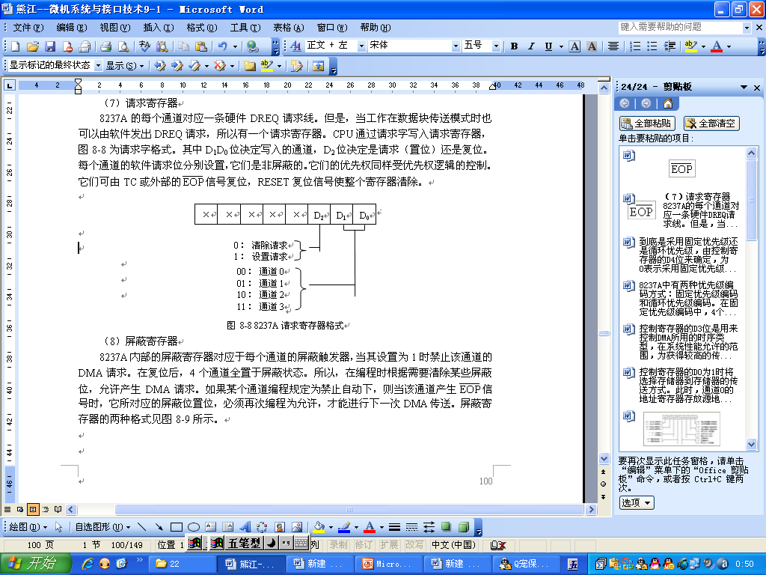
图 8-8 8237A请求寄存器格式

Slide 59
（8）屏蔽寄存器
8237A内部的屏蔽寄存器对应于每个通道的屏蔽触发器，当其设置为1时禁止该通道的DMA请求。在复位后，4个通道全置于屏蔽状态。所以，在编程时根据需要清除某些屏蔽位，允许产生DMA请求。如果某个通道编程规定为禁止自动下，则当该通道产生 信号时，它所对应的屏蔽位置位，必须再次编程为允许，才能进行下一次DMA传送。屏蔽寄存器的两种格式见图8-9所示。

Slide 60
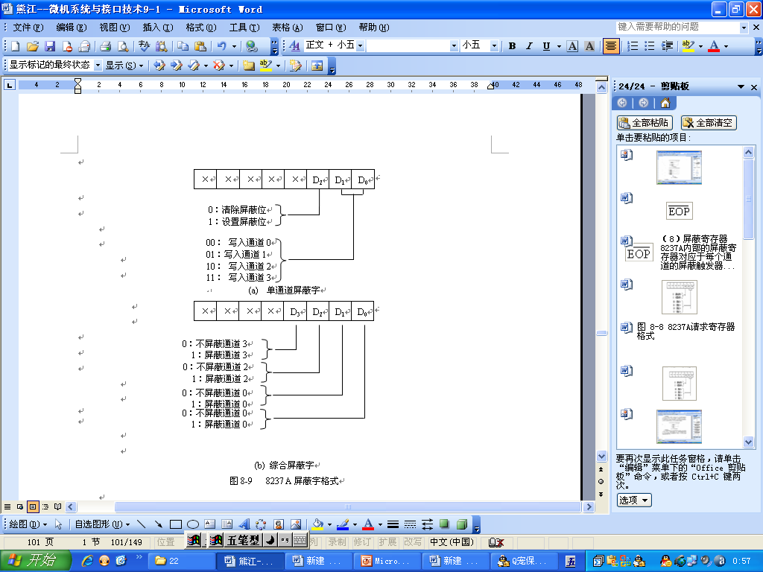
图8-9 8237 A屏蔽字格式

Slide 61
（9）状态寄存器
8237A内部有一个可由CPU读出的8位状态寄存器，用来存放8237A的状态信息。它的低4位反映读命令这个瞬间每个通道是否产生TC，高4位反映每个通道的请求情况（为1表示有请求），如图8-10所示。这些状态位在复位或被读出后，均被清除。

Slide 62
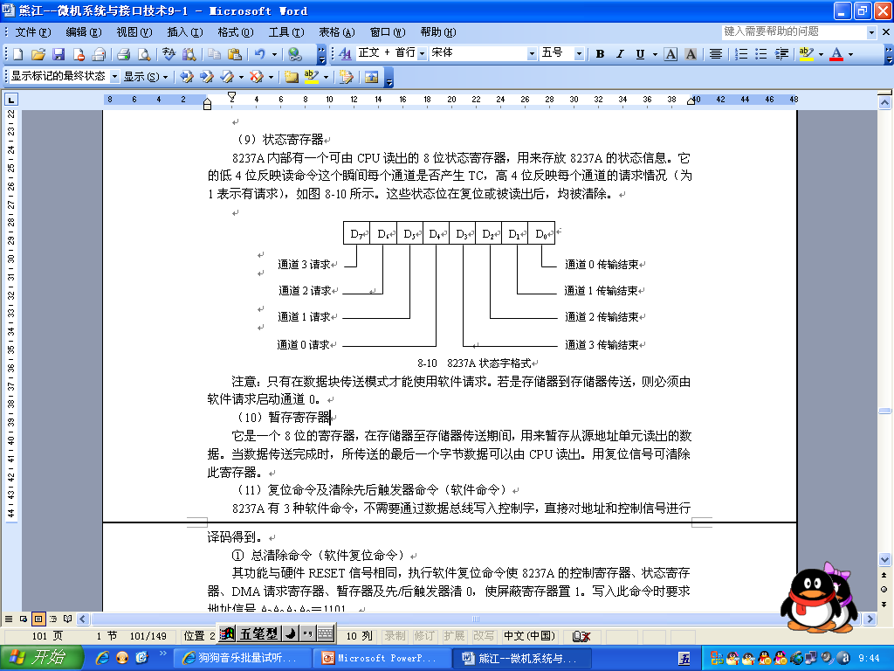
8-10 8237A状态字格式

Slide 63
注意：只有在数据块传送模式才能使用软件请求。若是存储器到存储器传送，则必须由软件请求启动通道0。
（10）暂存寄存器
它是一个8位的寄存器，在存储器至存储器传送期间，用来暂存从源地址单元读出的数据。当数据传送完成时，所传送的最后一个字节数据可以由CPU读出。用复位信号可清除此寄存器。
（11）复位命令及清除先后触发器命令（软件命令）
8237A有3种软件命令，不需要通过数据总线写入控制字，直接对地址和控制信号进行译码得到。

Slide 64
① 总清除命令（软件复位命令）
其功能与硬件RESET信号相同，执行软件复位命令使8237A的控制寄存器、状态寄存器、DMA请求寄存器、暂存器及先/后触发器清0，使屏蔽寄存器置1。写入此命令时要求地址信号A3A2A1A0＝1101。

Slide 65
② 清除先/后触发器（字节指示器）命令
8237A的先/后触发器用以控制写入或读出内部16位寄存器的高字节还是低字节，采用这种控制是因为8237A只有8条数据线，对16位寄存器的操作必须分两次进行。若先/后触发器为零，则读写低字节；为1则读/写高字节。复位后，该触发器被清0，进行一次读写低字节的操作后，触发器变为1，再对高位进行操作。使用此命令可以改变将要进行的16位数据读/写的顺序。此时要求地址信号A3A2A1A0＝1100。

Slide 66
③ 清屏蔽寄存器命令
这个命令使屏蔽寄存器的4位都清为0，使4个通道都被允许DMA通道请求。对8237A的编程，就是将数据和控制字分别写入地址寄存器、字节数寄存器和模式寄存器、屏蔽寄存器、命令寄存器。若不是软件请求，则在完成编程后，由通道的引脚输入有效DREQ信号启动DMA传送过程。若用软件请求，则再写入指定通道的请求字，就可开始DMA传送。

Slide 67

8237A的编程通常可按如下步骤进行。
  输出主清除命令，使8237A进入初始状态；
  将DMA传送的存贮器起始地址写入基地址和当前地址寄存器；
  将要传送的字节数写入基字节寄存器和当前字节计数器；
  写模式寄存器，规定8237A的工作方式等；
  写控制寄存器，规定各通道优先级及DREQ、DACK的有效电平等；
  写屏蔽寄存器，规定开放和屏蔽的通道；
  写请求寄存器，发DMA请求命令(内存到内存)。

Slide 68
8.3 8237A在80X86系列微机上的应用
8.3.1 8237A在IBM PC/XT上的应用
IBM PC/XT机使用一片Intel 8237A和DMA页面寄存器74LS670、DMA地址锁存器74LS373、DMA地址驱动器74LS244等组成DMA控制电路，如图8-11所示。
8237A有4个DMA通道，在IBM PC/XT机系统板上通道0作为动态存储器DRAM刷新使用，其DMA请求信号DREQ0来自计数器/定时器8253通道1的输出端OUT1；

Slide 69
通道2和通道3分别用于软盘驱动器和内存之间的数据传输以及硬盘驱动器和内存之间的数据传输，其中DREQ2接至软盘适配器，DREQ3接至硬盘适配器；通道1用来提供其他传输功能，如网络通信功能，当使用串行同步通信适配器（SDLC卡）时，通道1用于同步通信，在内存与SDLC卡之间传输数据，其DREQ1可来自用户或SDLC通信卡。系统中采用固定优先级，即动态RAM刷新操作对应的优先级最高，硬盘和内存的数据传输对应的优先级最低。

Slide 70
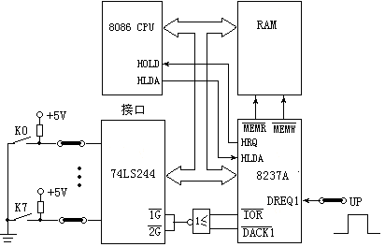
8237A的外部引脚--与外部的连接图

Slide 71
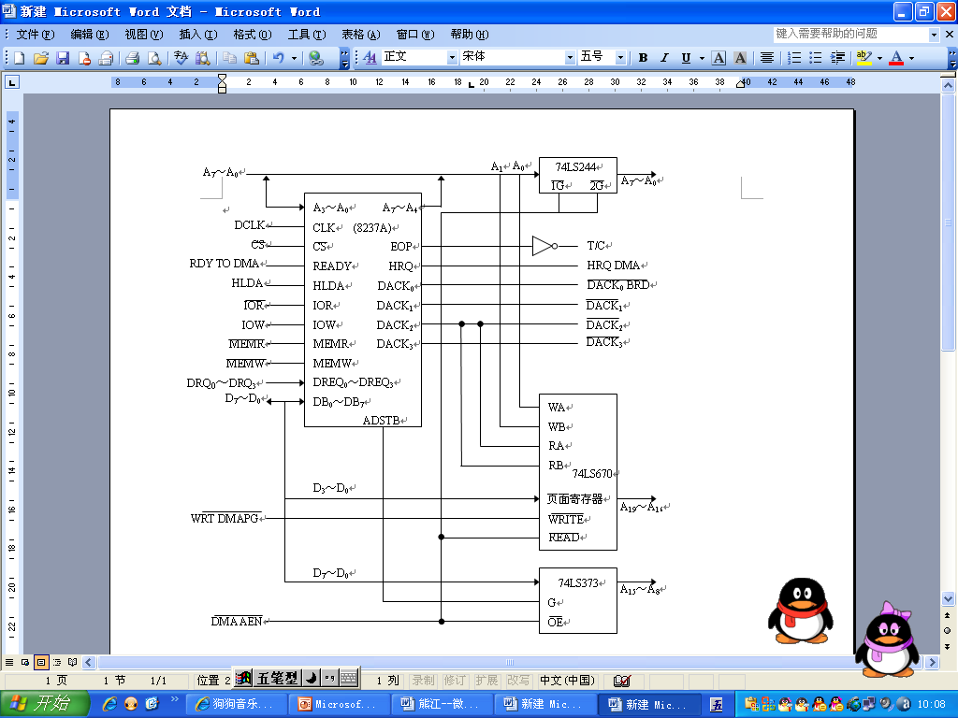
图 8-11 IBM PC/XT微型机的DMAC电路示意图

Slide 72
在IBM PC/XT机中，8237A对应的端口地址为00～0FH，由于8237A只提供16位地址，系统的高4位地址由页面寄存器（74LS670）提供，以形成整个微机系统需要的所有存储器地址。系统分配给页面寄存器的端口地址为80H～83H。
在系统ROM-BIOS中有一段上电自测试程序，它对系统各部件进行测试，以确定系统部件是否无故障，然后对8237A的通道0～通道4进行初始化。下面是ROM-BIOS对8237A进行测试和初始化的部分程序清单。
OUT 0DH, AL ; 发DMA总清除命令
MOV AL, 0FFH ; 通道寄存器测试初始值

Slide 73
C16:
MOV BL, AL ; 寄存器测试值写入BX
MOV BH, AL
MOV CX， 8 ; 准备测试DMAC的4个通道的地址寄存器和
; 计数寄存器0～7是否正常
MOV DX, 0 ; 通道寄存器地址送DX
C17:
OUT DX, AL ; 测试值低8位写入通道寄存器
OUT DX, AL ; 测试值高8位写入通道寄存器
MOV AL, 0101H
IN AL , DX ; 读通道寄存器高8位

Slide 74
MOV AH, AL
IN AL, DX ; 读通道寄存器低8位
CMP BX, AX ; 读出值和写入值相等吗？
JE C18 ; 相等，则正确，转下一组寄存器
JMP ERR01 ; 不等，则有故障，转出错处理程序01
C18:
INC DX ; DX指向下一个通道寄存器地址
LOOP C17 ; 循环测试
NOT AL ; 用初始值0
JZ C16 ; 对8个寄存器再测试一遍，如正常，表示

Slide 75
; DMAC的4个通道的基准和当前地址寄存器
; 以及计数器都正常，这时可启动内存刷新
MOV AL, 0FFH ; 准备做RAM刷新，将0FFFFH送DMAC的通
; 道0（用于刷新）的基准和当前计数器，相当
; 于置64K的计数值，因为刷新是对每个64K
; 存储体为单位进行
OUT 1, AL ; 低8位写入通道0的字节数寄存器
OUT 1, AL ; 高8位写入通道0的字节数寄存器
MOV AL, 58H ; 通道0模式字：单字节读传送方式，
OUT 0BH, AL ; 地址增量，自动设定

Slide 76
MOV AL, 0 ; 将0写入DMAC的命令寄存器，
OUT 8, AL ; 选择如下控制方式：启动DMAC工作、
; 固定优先级、正常时序、滞后写、
; DREQ高电平有效、DACK低电平有效、
; 禁止存储器到存储器传输方式。 OUT 0AH, AL ; 清除通道0屏蔽字，允许DREQ0发来的刷新
; 内存的DMA请求。至此，才进行DRAM存

Slide 77
; 储器的周期刷新，而且一直进行下去
MOV AL, 41H ; 通道1模式字：校验方式、单字节传送
OUT 0BH, AL ; 模式，地址递增方式、关闭自动设定
MOV AL, 42H ; 通道2模式字; 设置同通道1
OUT 0BH, AL
MOV AL, 43H ; 通道3模式字; 设置同通道1
OUT 0BH, AL
……
ERR01: HLT ; 如出错，则停机等待

Slide 78
8.3.2 DMA写传输
假设采用IBM PC/XT中DMA通道1传送1KB数据到外设，内存起始地址为50000H，下面是汇编语言源程序段，重点给出了对8237A通道1的编程部分。由于PC系列机中8237A的工作方式已经设定，即已写入命令字，所以，对通道1的编程主要是写入模式字、地址寄存器和页面寄存器、字节数寄存器，最后复位DMA屏蔽位允许通道工作。本例中采用程序查询方式检测传送是否完成。

Slide 79
MOV AL, 0 ; 清字节指示器
OUT 0CH，AL ; 也即清先/后触发器
MOV AL，01000101B ; 工作模式为单字节DMA写传送，地址增量，
; 关闭自动设定
OUT 0BH，AL
MOV AL，0
OUT 02H，AL ; 送地址的低8位
OUT 02H，AL ; 送地址的高8位
MOV AL，05H ; 送最高4位地址
OUT 83H，AL ; 给页面寄存器

Slide 80
MOV AX，1023
OUT 03H，AL ; 送字节数低8位到字节数寄存器
MOV AL，AH
OUT 03H，AL ; 送字节数高8位到字节数寄存器
MOV AL，01
OUT 0AH，AL ; 送屏蔽字，允许通道1的DMA请求
…… ; 其他工作
DSNDP:
IN AL， 08H ; 读状态寄存器
AND AL，02H ; 判断通道1是否传送结束
JZ DSNDP ; 没有结束，则循环等待
…… ; 传送结束，处理转换数据

Slide 81
习题8
8.1、比较中断与DMA两种传输方式的特点。
8.2、DMA控制器应具有那些功能？
8.3、8237A只有8位数据线，为什么能完成16位数据的DMA传送？
8.4、8237A的地址线为什么是双向的？
8.5、说明8237A单字节DMA传送数据的全过程。
8.6、8237A单字节DMA传送与数据块DMA传送有什么不同？
8.7、8237A什么时候作为主模块工作，什么时候作为从模块工作？在这两种工作模式下，各控制信号处于什么状态，试作说明。

Slide 82
  8.8、说明8237A初始化编程的步骤。
  8.9、8237A选择存储器到存储器的传送模式必须具备那些条件?
8.10、DMA传送方式为什么能实现高速传送？
8.11、简述8237A的主要功能。
8.12、用DMA控制器8237A进行内存到内存传输时，有什么特点？
8.13、利用8237A的通道2，由一个输入设备输入一个32KB的数据块至内存，内存的首地址为34000H，采用增量、块传送方式，传送完不自动初始化，输入设备的DREQ和DACK都是高电平有效。请编写初始化程序，8237A的首地址用标号DMA表示。

